Slide 1


ỦY BAN NHÂN DÂN QUẬN LONG BIÊN
TRƯỜNG MẦM NON BẮC CẦU
LĨNH VỰC PHÁT TRIỂN NHẬN THỨC
NBTN: Cái bàn, cái ghế
Lứa tuổi: Nhà trẻ 24 – 36 tháng

Slide 2

1. Ổn định tổ chức, gây hứng thú

Slide 3
2. Phương pháp, hình thức tổ chức

Slide 4
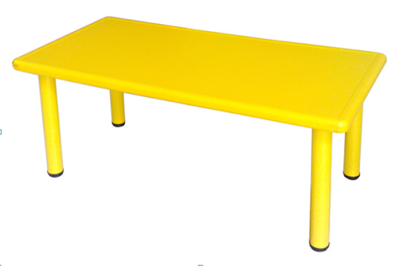
Cái bàn

Slide 5
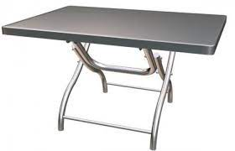
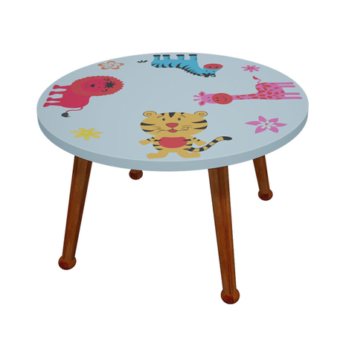

Slide 6
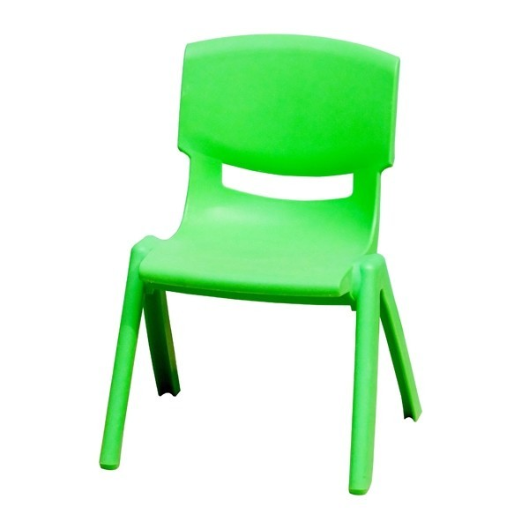
Cái ghế

Slide 7
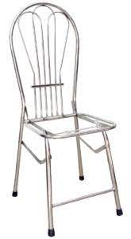
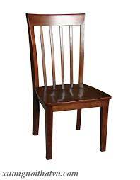

Slide 8
Trò chơi củng cố

